Slide 1
3.4.1 Matemtika darslarida algebraik va geometrik materiallar ustida ishlash

Slide 2

NAZARIY MASHG‘ULOT · 2 SOAT
Matematika fani
va mantiqiy fikrlash
Algebraik va geometrik materiallar bilan ishlashga yo‘naltirilgan 2 soatlik nazariy mashg‘ulot.

Slide 3
Mashg‘ulot yakunida nimalar shakllanadi?
O‘quvchi amalni bajarishdan oldin uning ma’nosi va modelini ko‘ra boshlaydi.
Arifmetik va algebraik amallarni tasniflash hamda izohlash
Tenglama turlarini farqlash va yechish algoritmini tushuntirish
Masalalarni tahlil qilishda kreativ yondashuvlardan foydalanish
Sodda geometrik shakllar orqali fazoviy tasavvurni rivojlantirish

Slide 4
MASHG‘ULOT XARITASI
Ikki soatlik mashg‘ulot xaritasi
Har bir bosqich keyingisiga tayanch bo‘ladi: amal → model → asoslash.
Arifmetik amallar va algebraik ko‘nikmalar
Tenglamalar va tenglamalarning turlari
Masalalarni yechishga o‘rgatish
Geometrik shakllar va fazoviy tasavvur
90 daqiqa
daqiqa

Slide 5
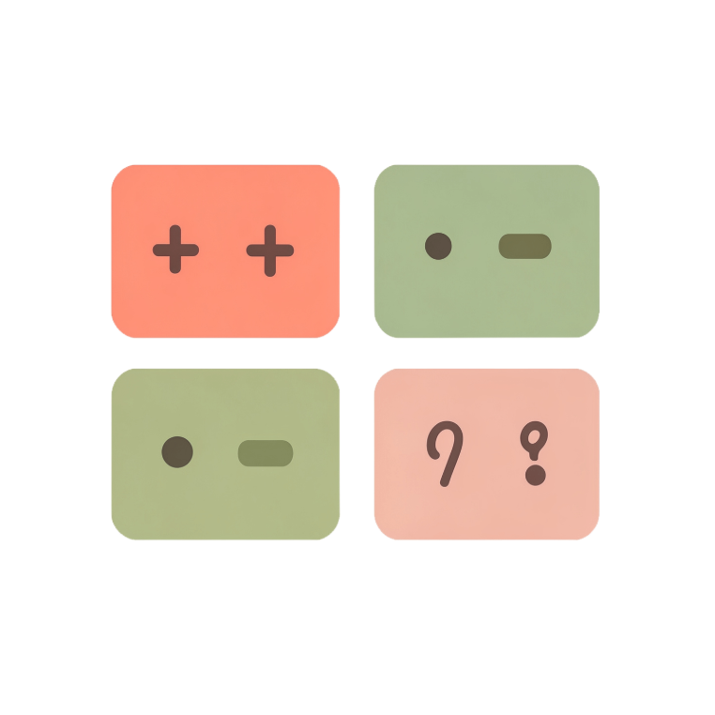

1-BO‘LIM · ARIFMETIKA
Arifmetik amallar bir tizim sifatida
Amal ma’nosi: model, ifoda, vaziyat.
Teskari juftliklar amal mazmunini esda qolarli qiladi.
Qo‘shish
Ayirish
Sonlarni birlashtirish; ayirish bilan bog‘lanadi.
Qo‘shishning teskari amali; qiymatni ajratadi.
Ko‘paytirish
Bo‘lish
Takroriy qo‘shish; bo‘lish bilan bog‘lanadi.
Ko‘paytirishning teskari amali; nisbatni aniqlaydi.

Slide 6

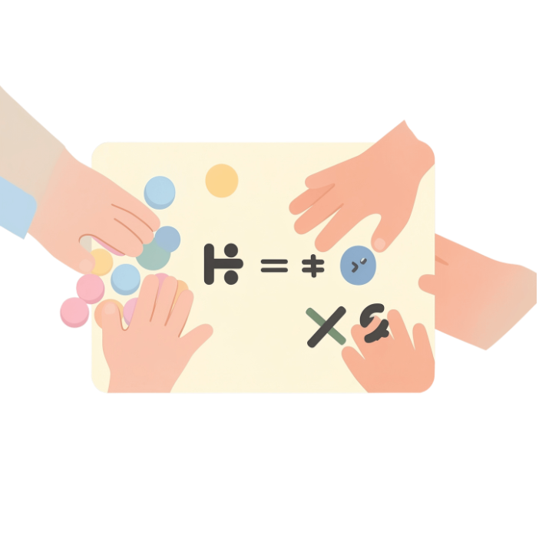

Algebraik amal — bosqichma-bosqich ko‘nikma
01
02
Vaziyat
Qonuniyat
Vaziyatni konkret predmet yoki model bilan ifodalash.
Qonuniyatni og‘zaki va belgilar orqali aytish.
03
04
Namuna
Mustaqillik
Amalni namunaga tayangan holda bajarish.
Mustaqil mashq va xatoni tahlil qilish.

Slide 7
Tenglama
MODEL
Noma’lum qatnashgan tenglik. Noma’lum komponentni teskari amal orqali topish.
Tenglama —
noma’lumni izlash modeli
Yechim
Yechimni tekshirish — javobning zarur bosqichi.
Tenglik ichidagi noma’lumni mantiqiy yo‘l bilan topamiz.
Keyingi qadam
Oddiy tenglamadan murakkabroq tuzilmalarga bosqichma-bosqich o‘tish.

Slide 8

Tenglamalarning turlari va ularni tanish
Tur | Noma’lum o‘rni | Yechish yo‘li
Bir bosqichli | Komponent | Teskari amal
Ko‘p bosqichli | Bir nechta amal | Amallar tartibi
Turli komponentli | Qo‘shiluvchi yoki bo‘luvchi | Noma’lum rolini aniqlash
Matnli | Matnli vaziyatda | Tenglama tuzish

Slide 9
Masala yechish — fikrlash jarayoni
To‘g‘ri amalni tanlashdan oldin vaziyatni ko‘rish va modelga aylantirish kerak.
01
02
03
04
Tushunish
Model tanlash
Yechim rejasi
Hisoblash va tekshirish
Shartni tushunish: ma’lum va noma’lumni ajratish
Model tanlash: qisqa yozuv, chizma, jadval yoki sxema
Yechim rejasini tuzish va amalni tanlash
Hisoblash, javobni yozish va tekshirish

Slide 10
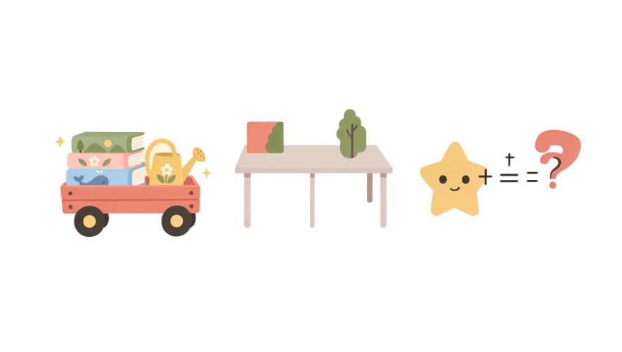
KREATIV YECHIM
Bir masala, bir nechta yo‘l
Bir vaziyatni turli modellar orqali ko‘rsatish fikrlashni chuqurlashtiradi.
Rasm
Jadval
Tenglama
Predmetdan rasmli modelga o‘tish.
Miqdor va aloqalarni tartiblash.
Noma’lumni belgi bilan ifodalash.

Slide 11
O‘qituvchining kreativ yondashuvi
Yagona algoritm emas, tanlash imkoniyatini berish
Xatoni jazolash emas, fikrlash uchun dalil sifatida ko‘rish
O‘quvchining savolini yangi masalaga aylantirish
Juftlik va kichik guruhda turli yechimlarni taqqoslash

